Slide 1
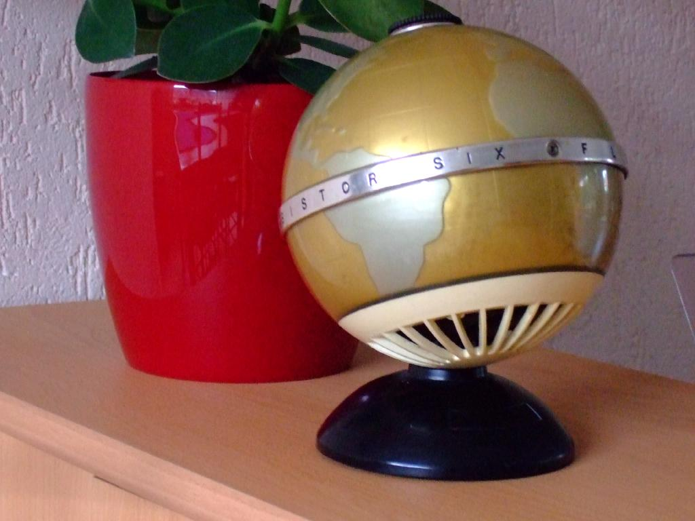
Novelty Radio’s
Gerard Tel,
RadioCafe
06/02/2018

Slide 2
Inhoud van deze lezing
Wat is een Novelty
Indeling in soorten
Techniek
Ooh en Aaah

Slide 3
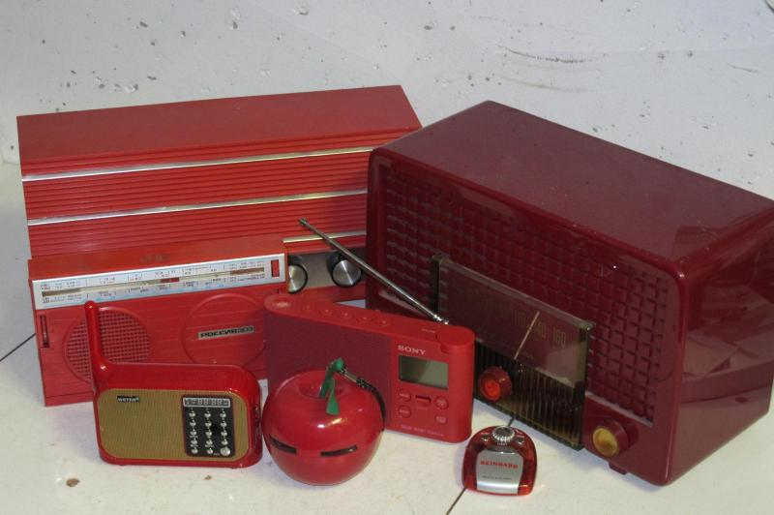
1. Introductie: Wat is het

Slide 4
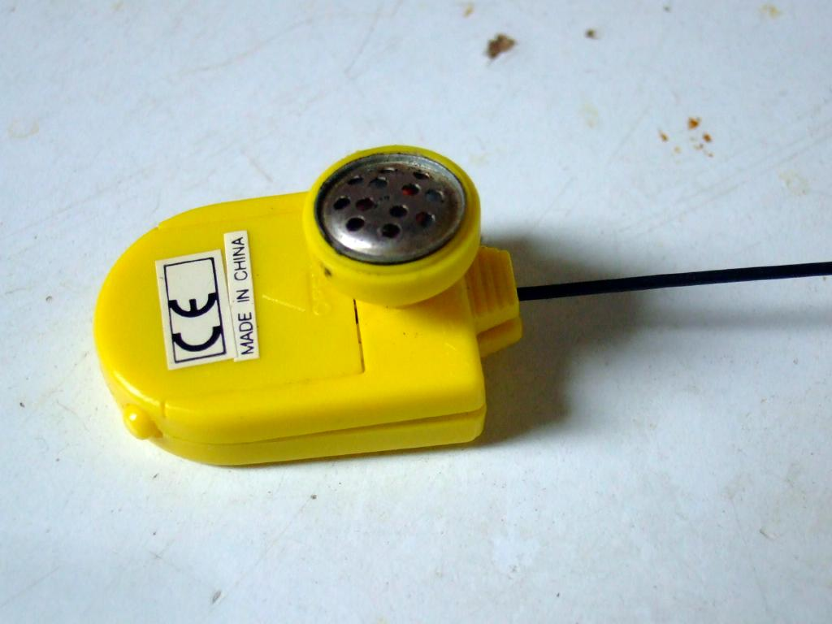
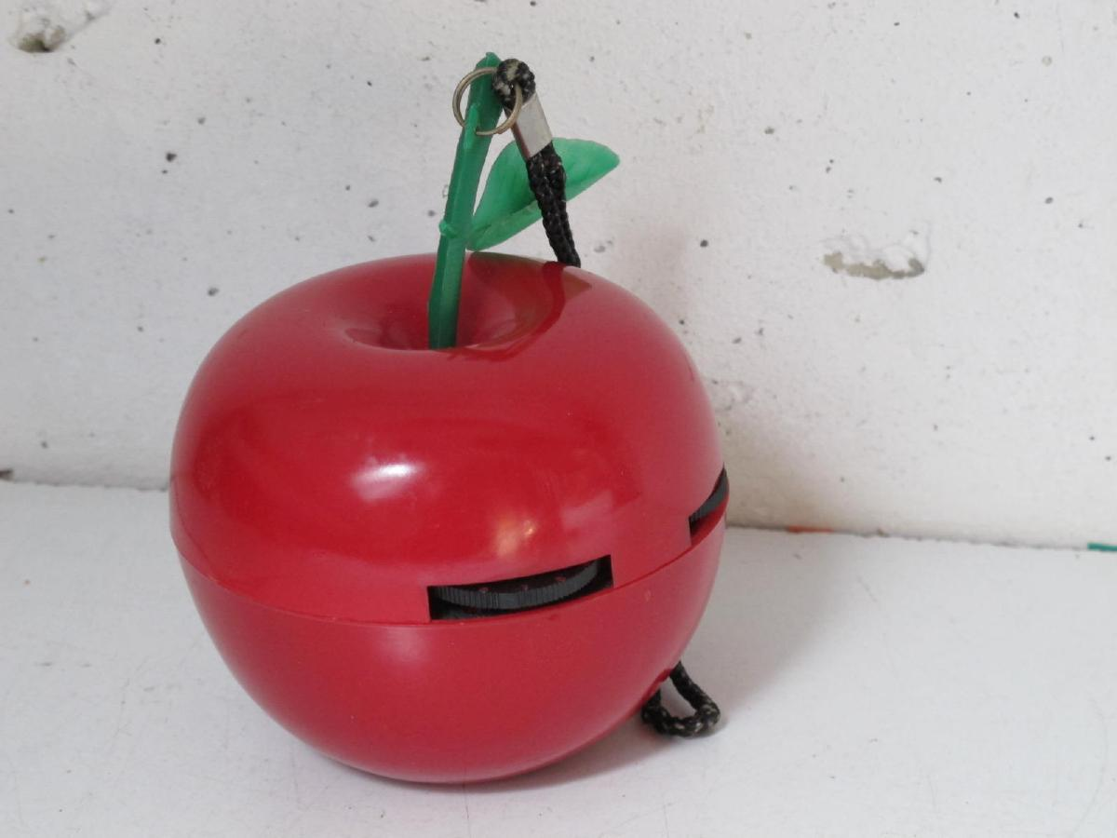
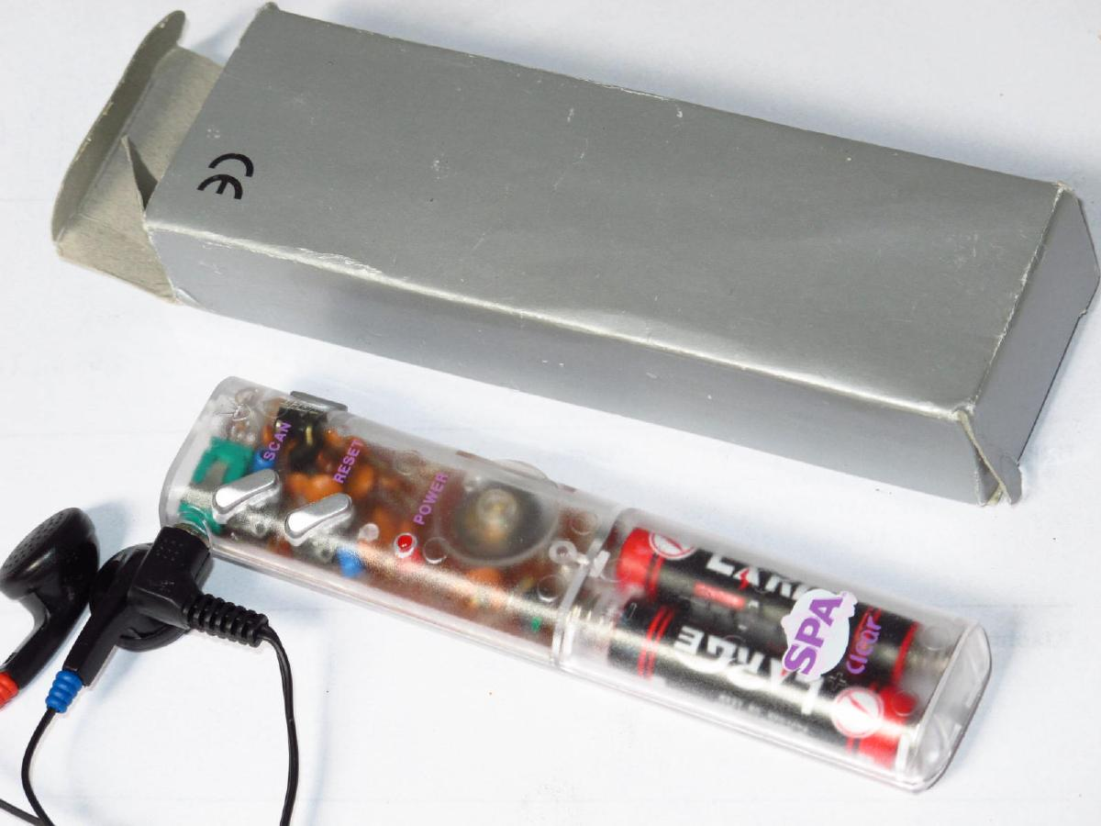
Definities (Wikipedia)
A novelty item is [..] designed
to serve no practical purpose
A novelty lighter is a lighter
shaped like another object.

Slide 5
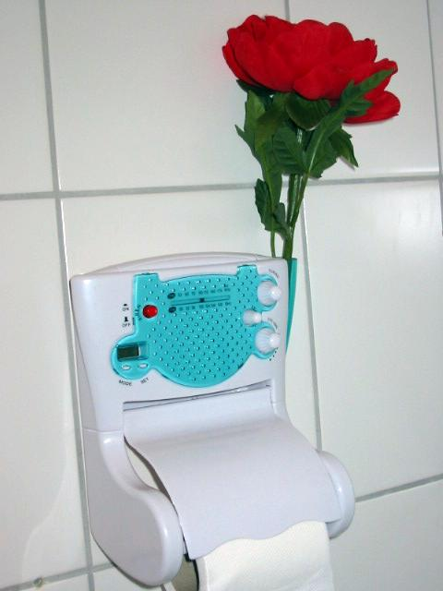
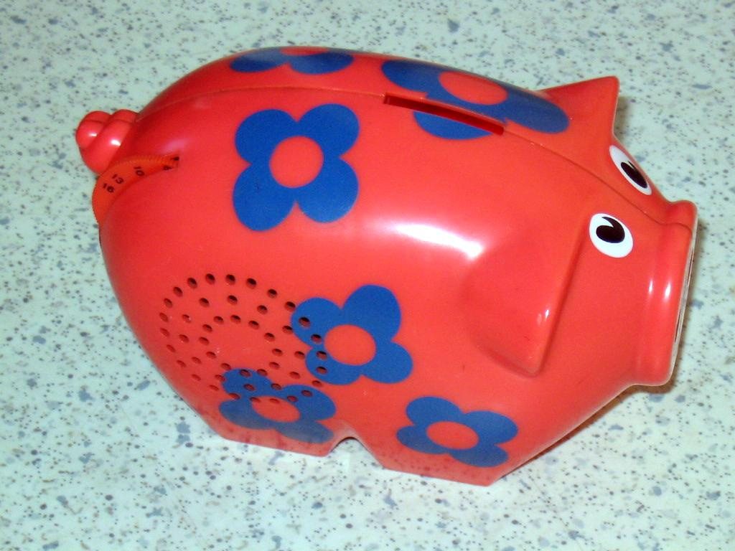
Wel practisch nut
Anders dan luisteren
Bv spaarpot
Rolhouder

Slide 6
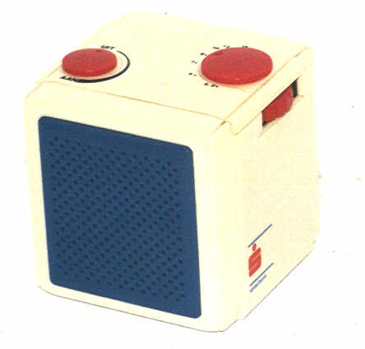
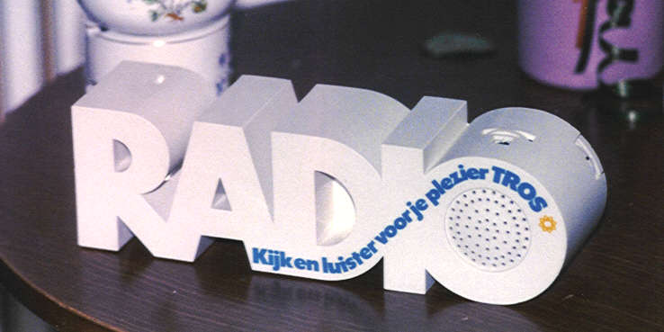
Mijn “Definitie” (Leidraad v. lezing)
De VORM dient geen practisch doel
Normaal: ondersteuning
van de ingewanden van de radio
Bij novelties dus niet!
De radio lijkt op:
  Iets anders
  Helemaal nergens op

Slide 7
Is deze vorm practisch
Kun je in je oor doen
FM
Scan radio
Speelt op CR2032
Bredere definitie:
Fun Radio, dwz is gewoon leuk

Slide 8
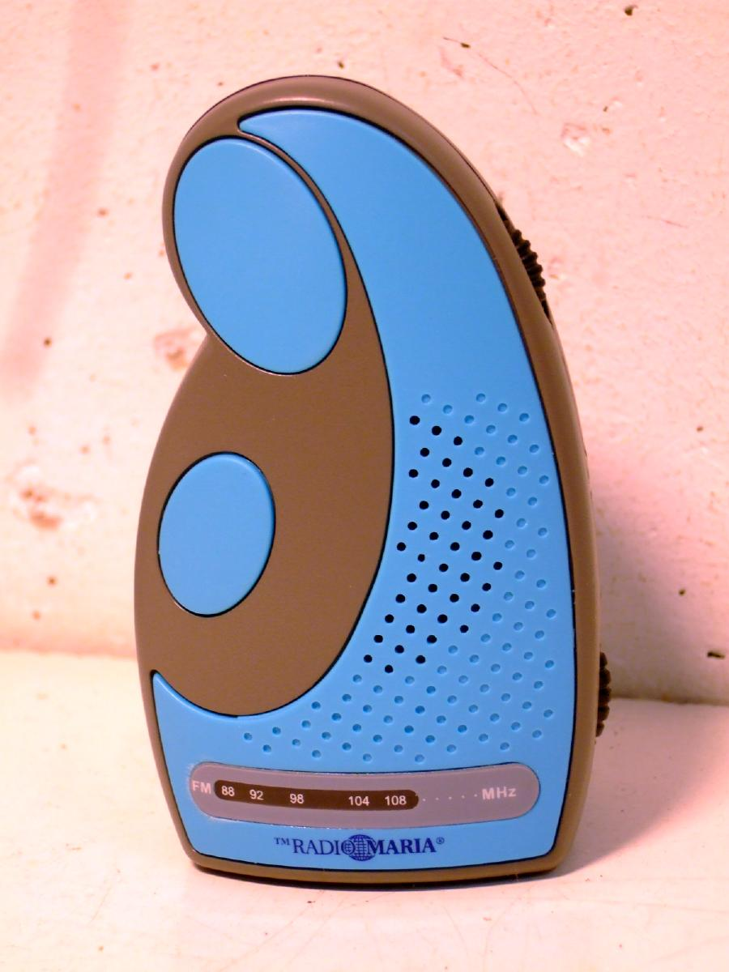
Wel echt gebruiken
Radio Maria
Zet bv op bureau
Luister naar spraak: kwaliteit minder belangrijk
Compleet: doosje, toebehoren

Slide 9
2. Indeling in soorten
Dieren
Voedingsproducten
Techniek

Slide 10
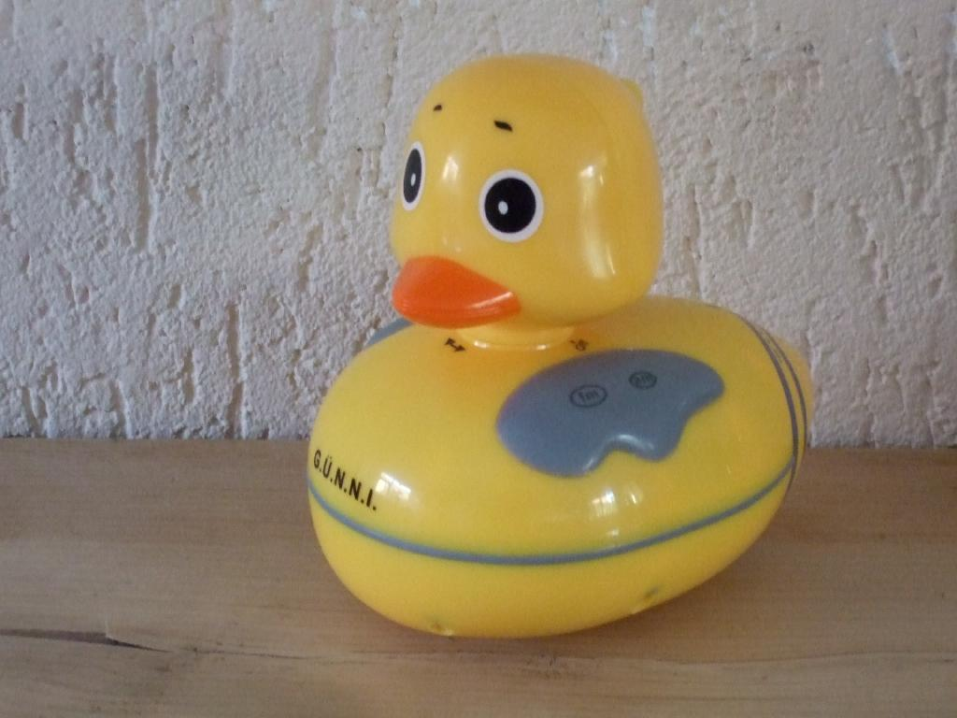
Dierenradio’s
Gunni Badeend
Olifant (motor-oor)
Rabobank Piglet

Slide 11
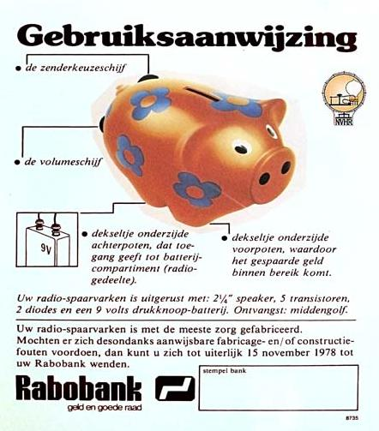
Rabobank Spaarvarken
1978
5 tr/2di/9V
AM

Slide 12
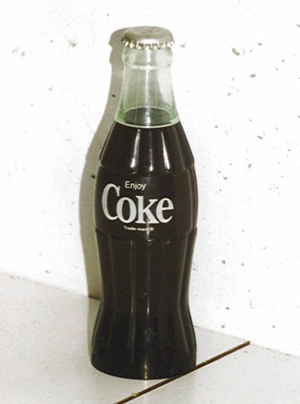
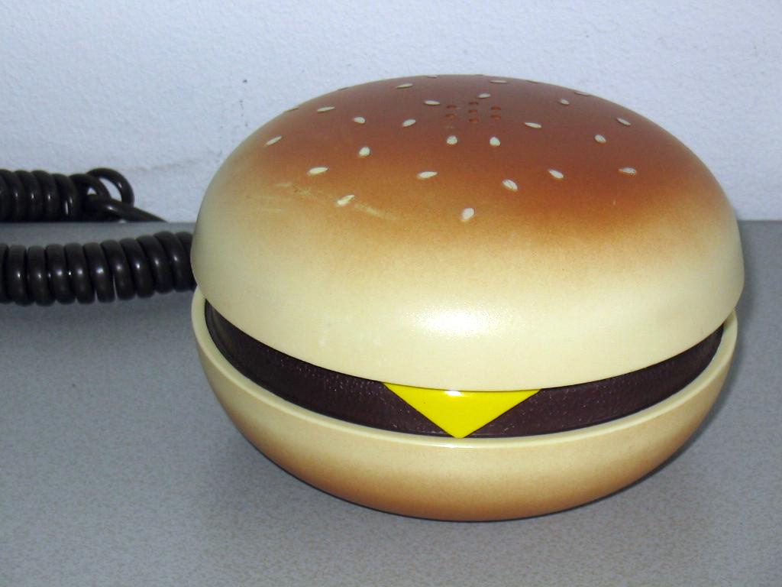
Voeding en Genot

Slide 13
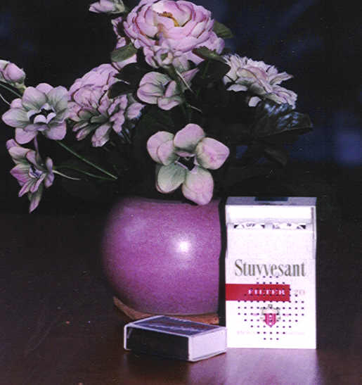
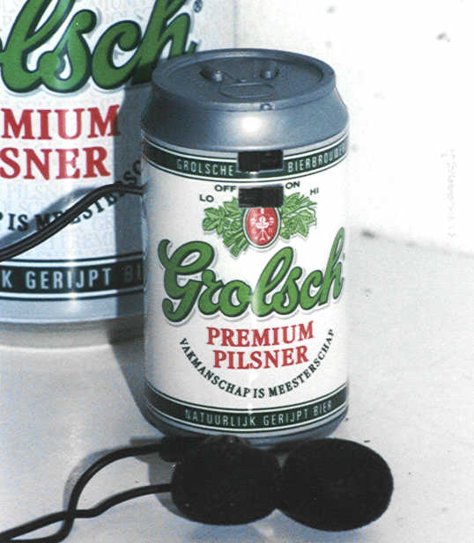
Voeding en Genot
Vaak reclame
  Coca Cola
  Grolsch

Slide 14
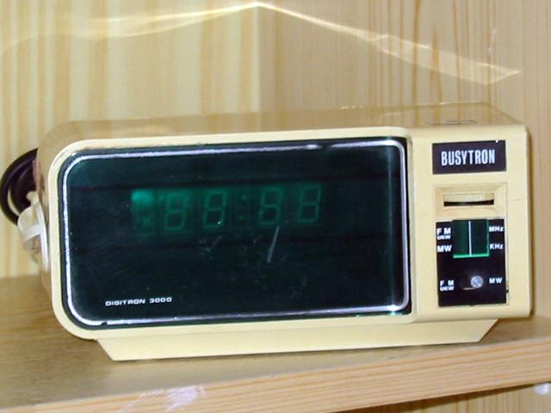
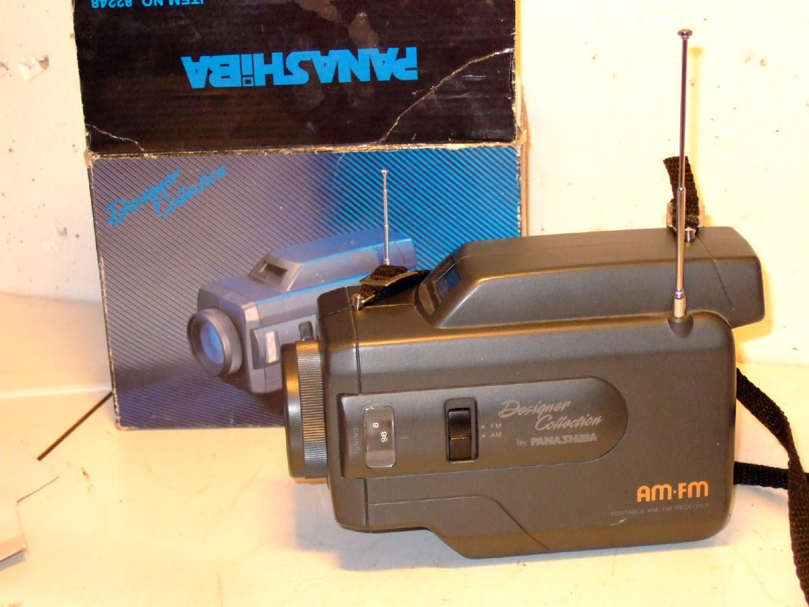
Techniek
Auto-radio
Camera

Slide 15
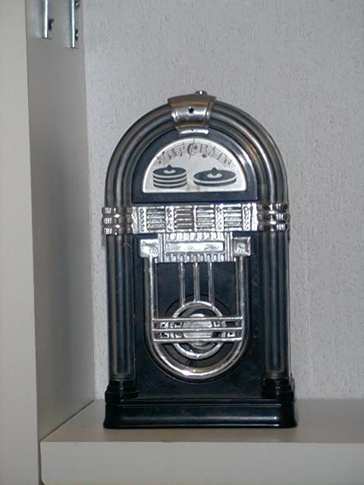
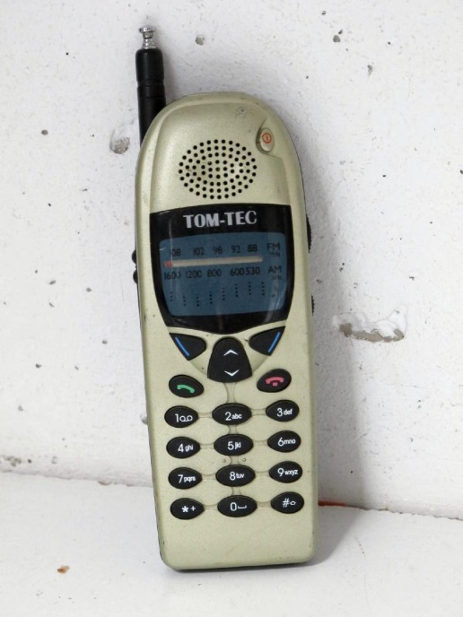
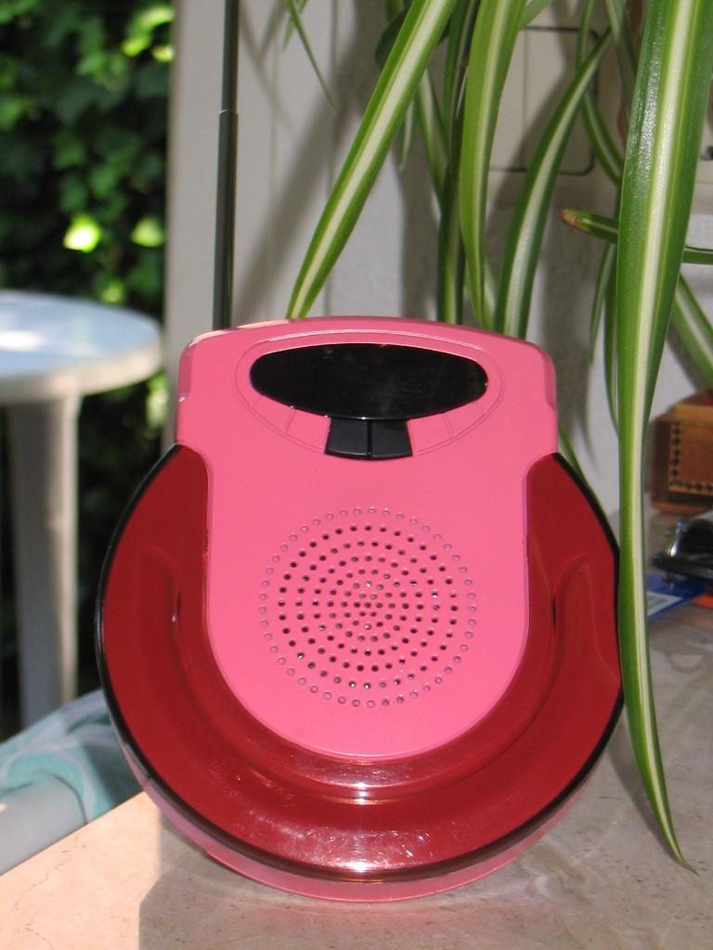
Techniek
Jukebox
Discman
Mobiel

Slide 16
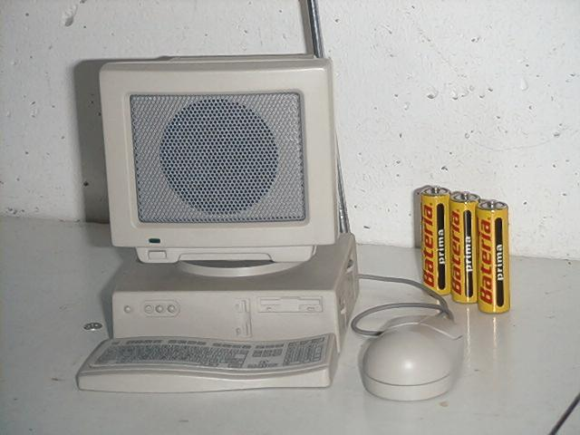
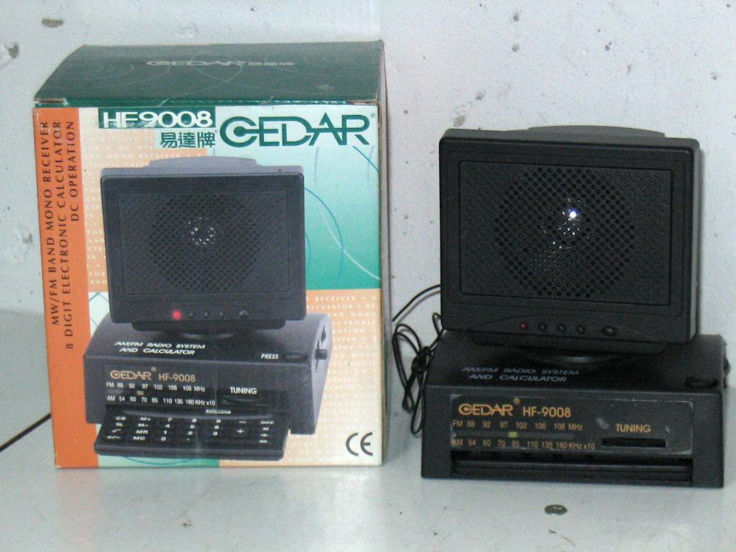
Computers

Slide 17
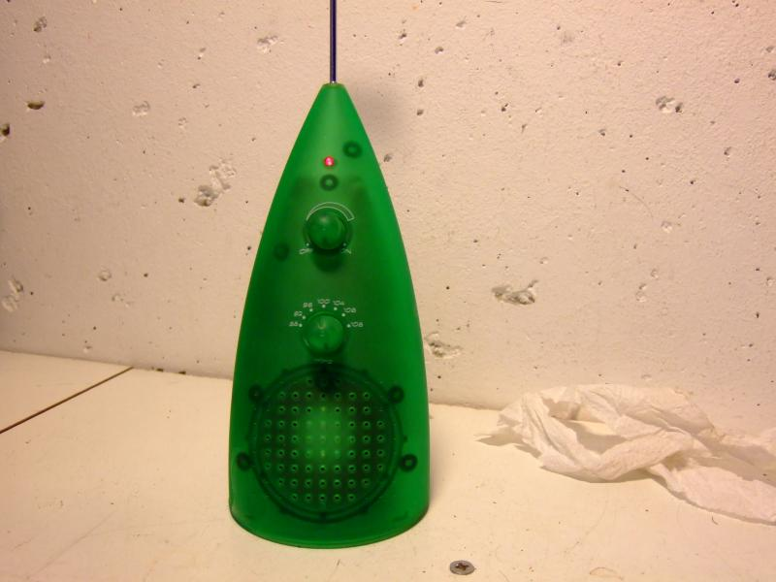
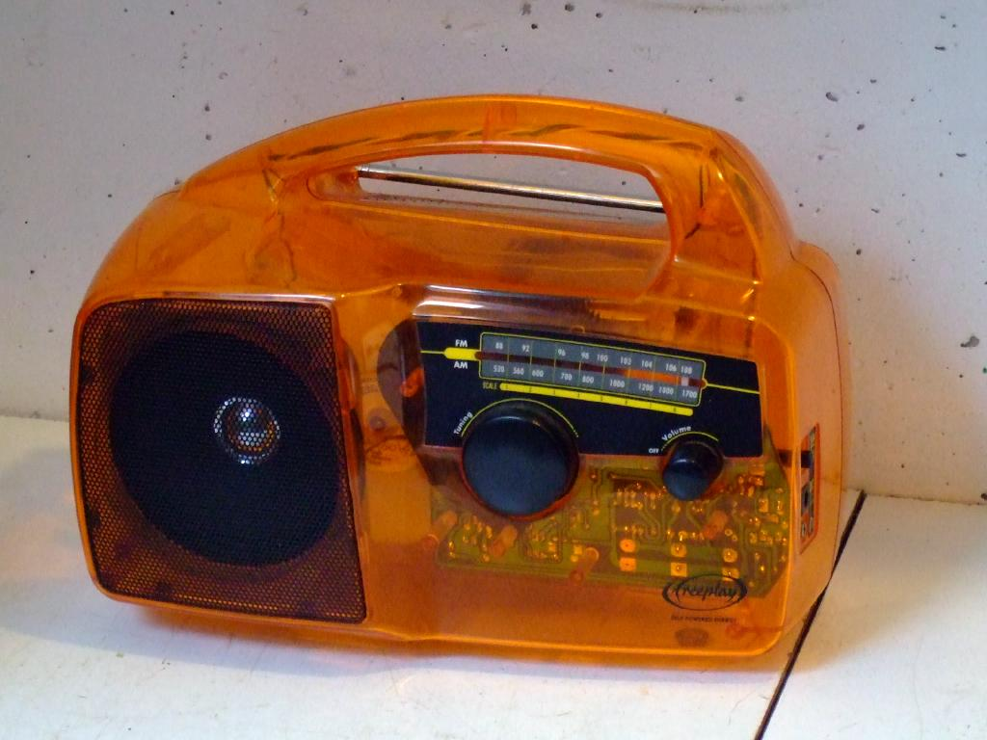
Fantasievorm
Reclame
Doorzichtig

Slide 18
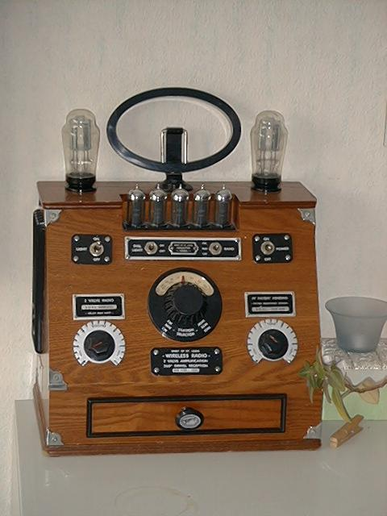
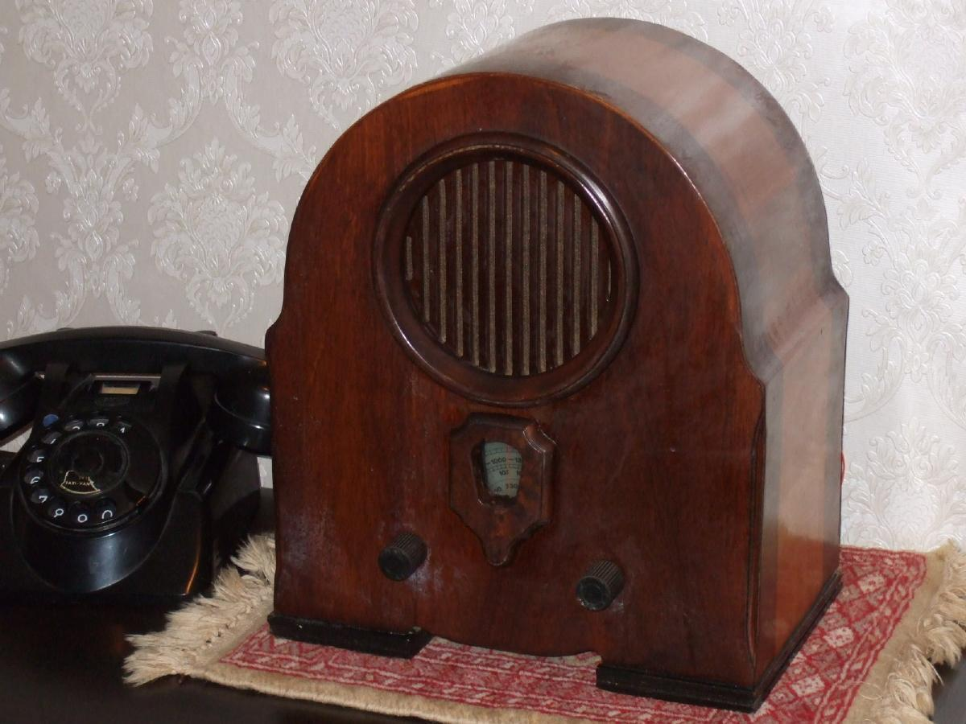
Speciale categorie: Radio-radio
Radio die er uit ziet als een radio …
Maar dan een andere

Slide 19
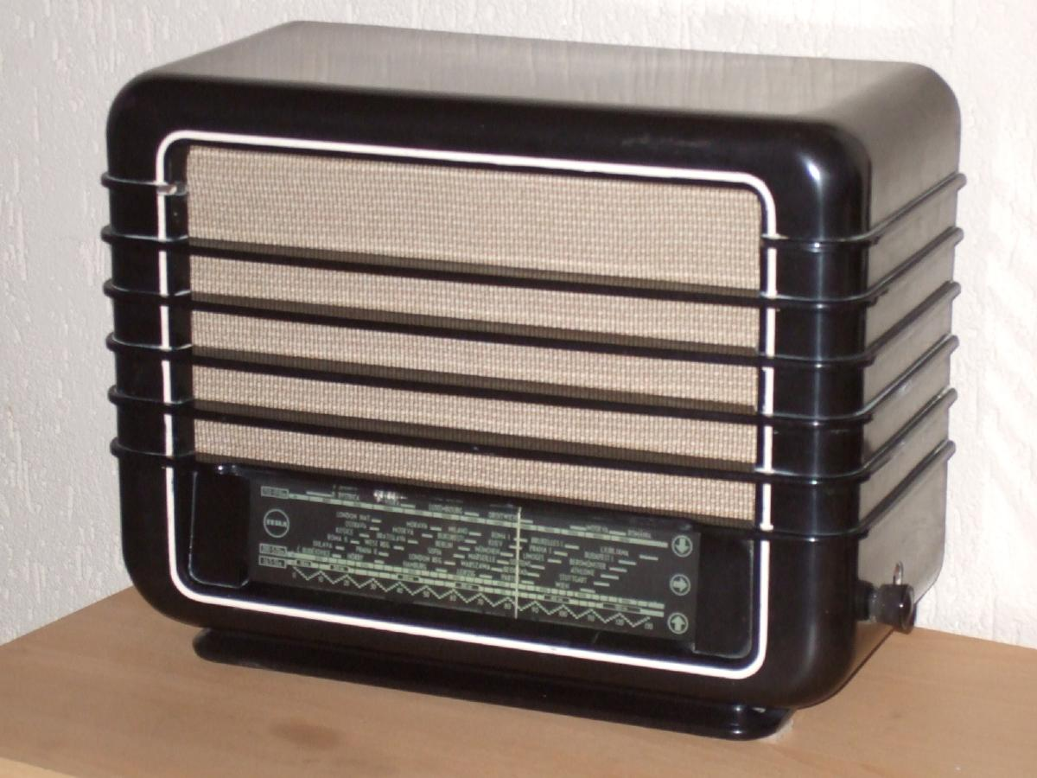
Tesla Rytmus Bluetooth
Afstemknop/wijzer werkt
Bluetooth speaker in Rytmus (1948)
Monoknop:
volumeknop
Onder vuur,
“aantasting
technisch
erfgoed”

Slide 20
3. Techniek
Novelty met buizen
Simpele transistorradios
Scan radios
ITC 490N (nep Lentebode)

Slide 21
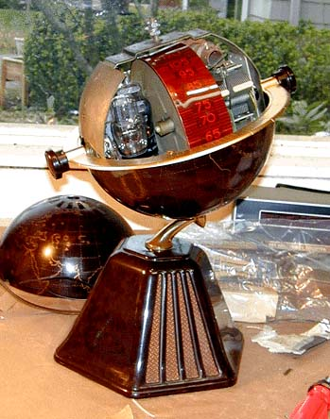
Buizen novelty
Colonial Globe 138
1933
AM (tot 2400kHz)
RHT161, John Koster
AA5 (Uutje)
300mA met
weerstandsnoer

Slide 22
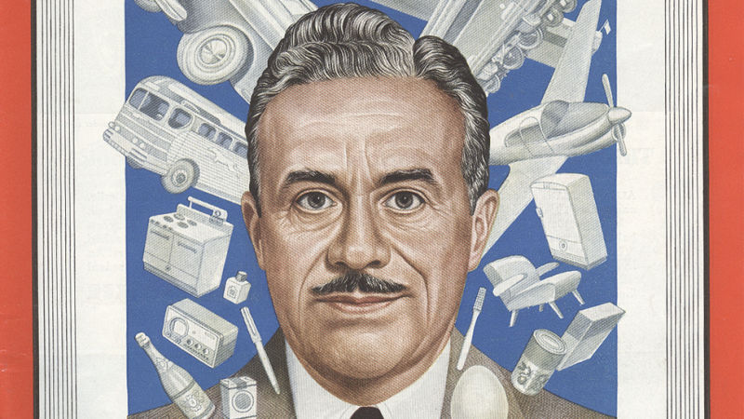
Begin van Novelty Radio’s
Nieuw materiaal: bakeliet
Nieuwe vormen mogelijk
Ontwerp van Raymond Loewy
MG tot 2480kHz
(Police Band)
MF = 175kHz

Slide 23
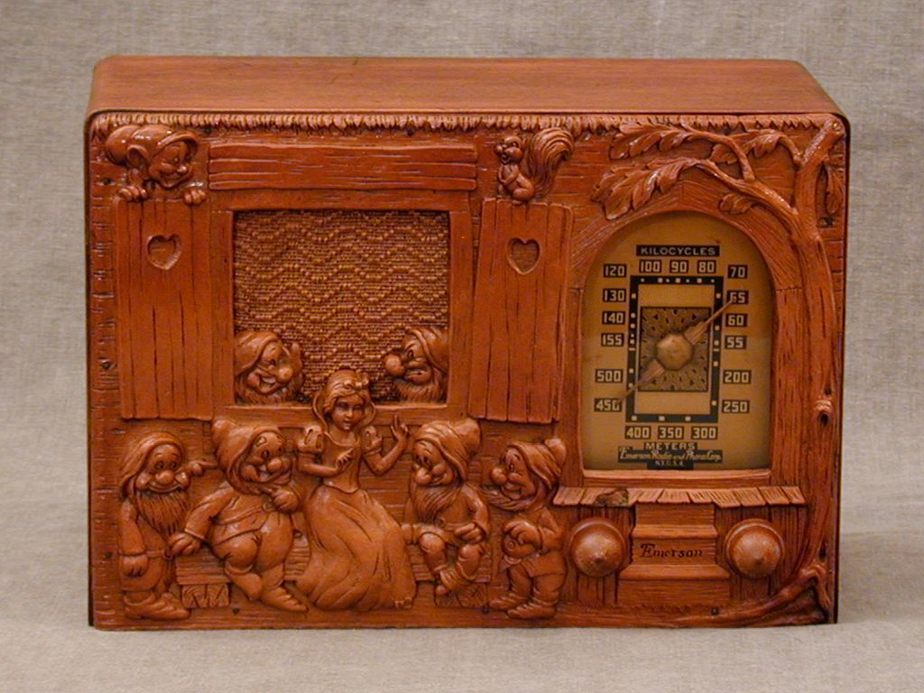
Emerson Snowwhite
1939
Houtsnij

Slide 24
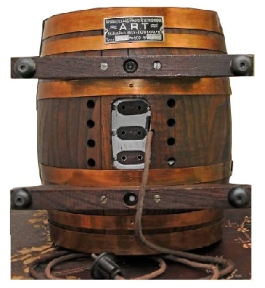
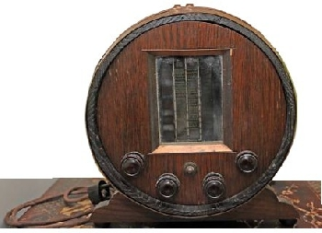
A.R.T. T4 Wijnvat, 1948
3 banden
Buizen: ??
Wisselspanning

Slide 25
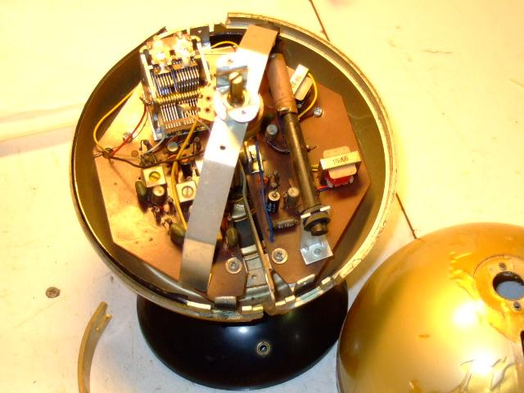
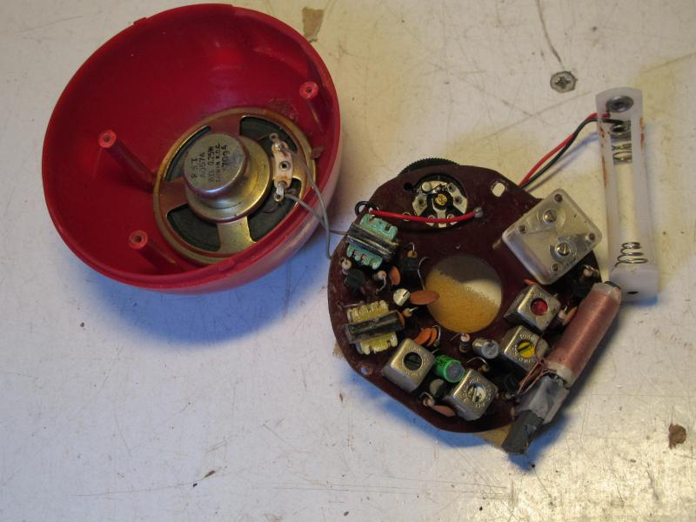
Goedkoop Transistorchassis
Fleetwood Globe: MG, 6 tr (KG variant)
Earphone
Appel: MG, 6tr
Batt 2xAA

Slide 26
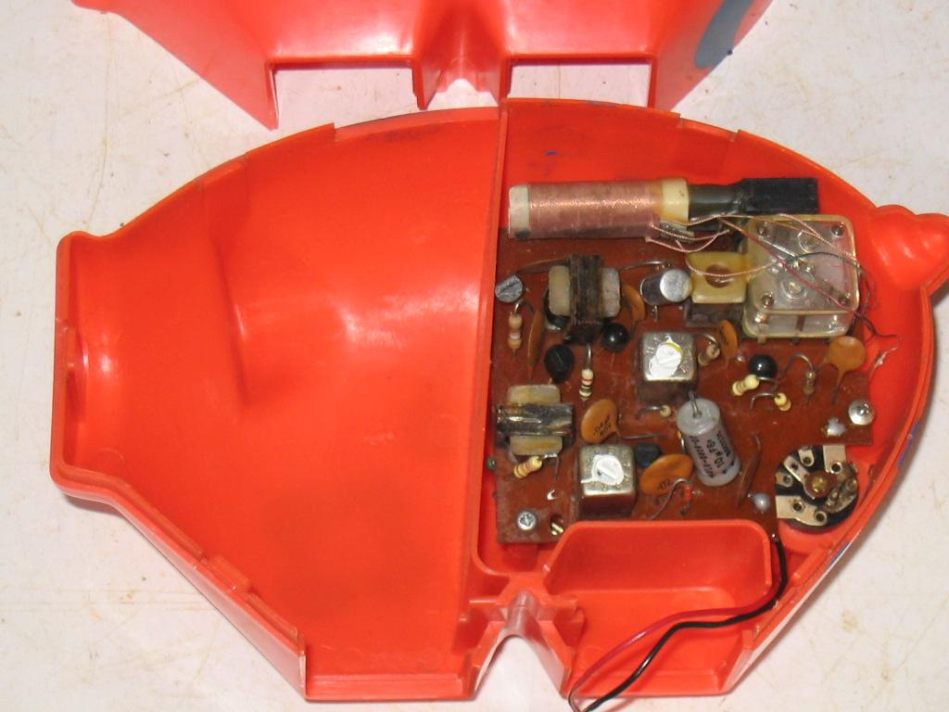
Spaarvarken
5 trans
1978
9V batt
Ruimte voor geld

Slide 27

Wat later: MG/FM
Telefoon
Camera

Slide 28
Nek omdraaien
Gunni Badeend
Ca 10j oud
Lood in schoenen
Draaien aan nek en staart

Slide 29
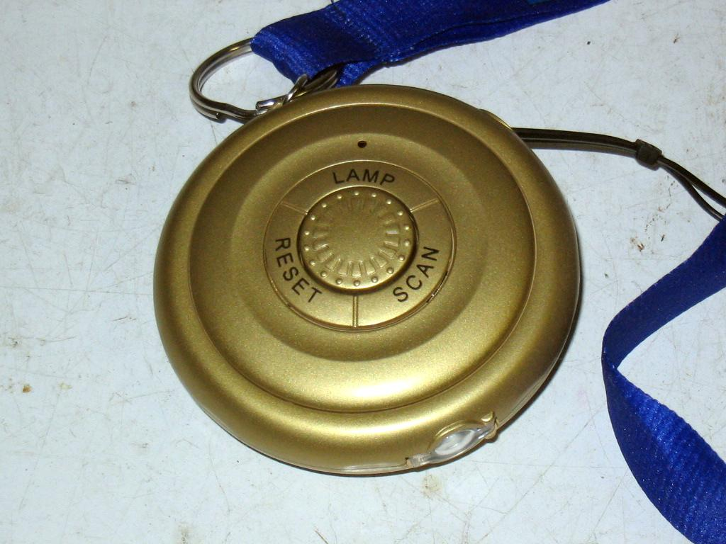
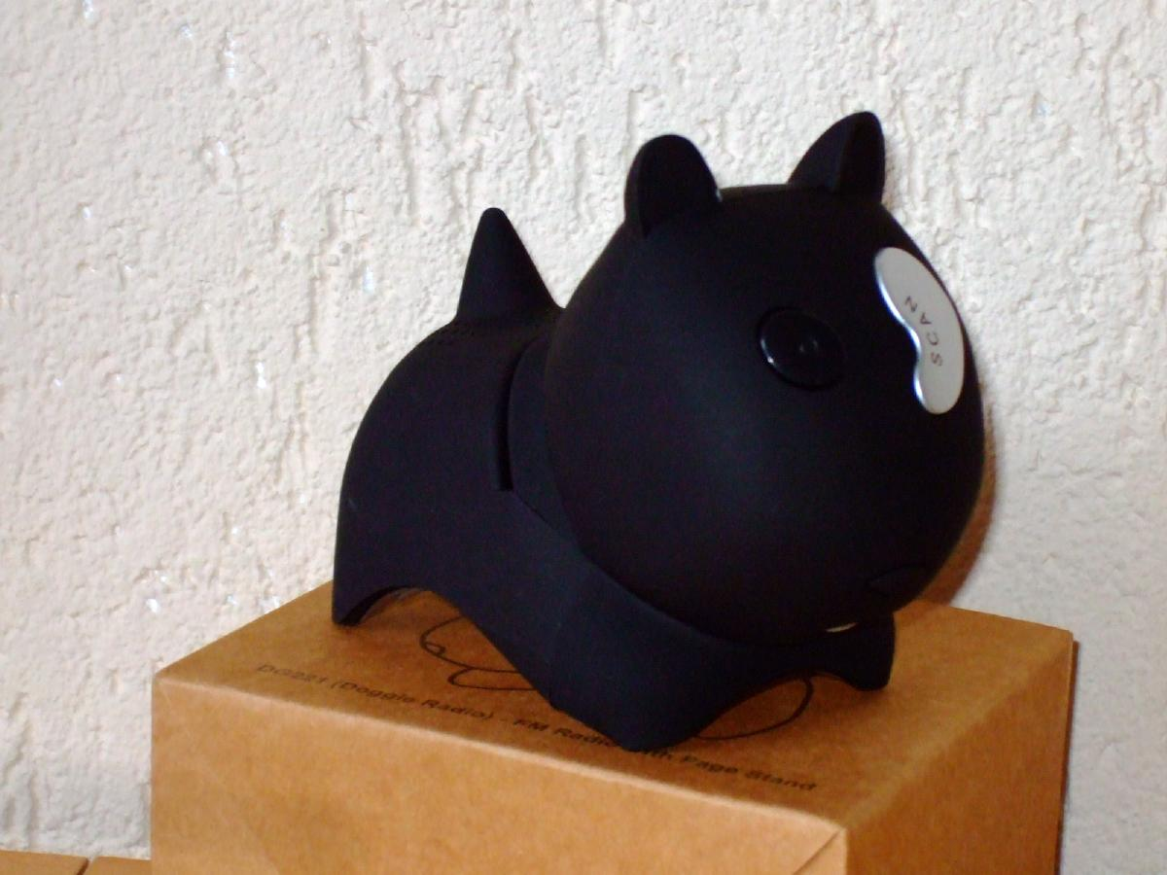
Scan radio: goedkoopst 1€
Afstemmen met SCAN en RESET
LS of oortjes
Alleen FM

Slide 30
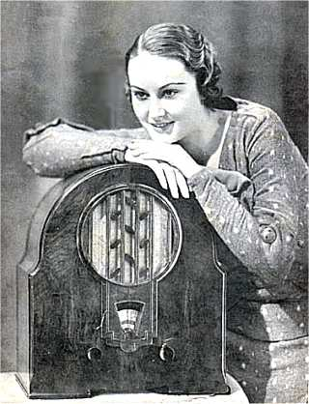
ICT 490N “Lentebode”
Ph 634A, 1933, 48cm
Rechtuit 4 kr., L/M
Heruitgave 2:3, 32cm
10 tr, 11 di
LG, MG, FM
(Als ze in 1933
mochten kiezen…)

Slide 31
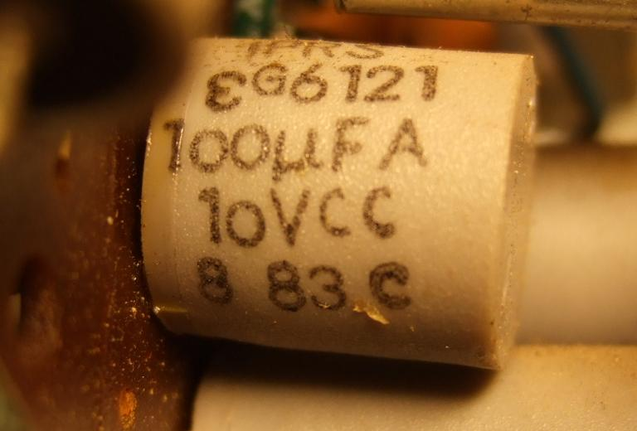
Wel echte radio!
Datering: 1983
Netvoeding “6W”,
gemeten 0,3 / 1W
Schaallampje
Houten kast, geeft aardig geluid
Helaas stevige ruis (☹ transistor vervangen?)
Bandschakelaar achterop ☹

Slide 32
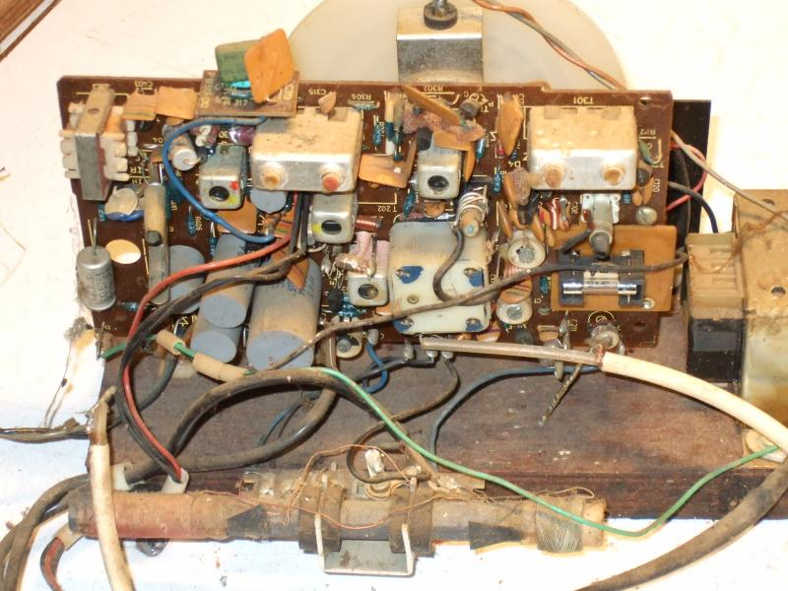
Beetje chaotisch opgebouwd

Slide 33
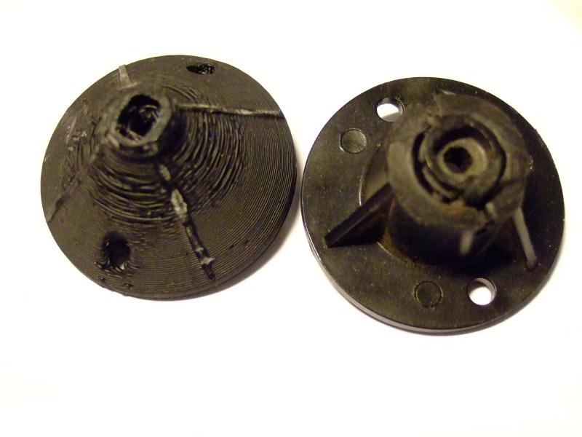
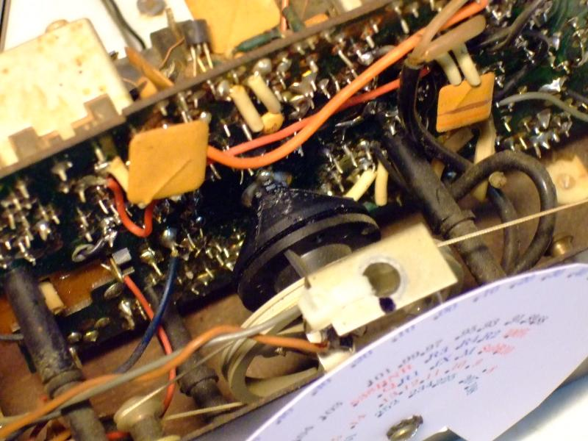
Reparatie Afstemming ITC
Afstem-C vast
Wiel gebarsten
Sloop-C gezet
Kleiner! Bereik
Wiel geprint
Schaal invers
geprint

Slide 34
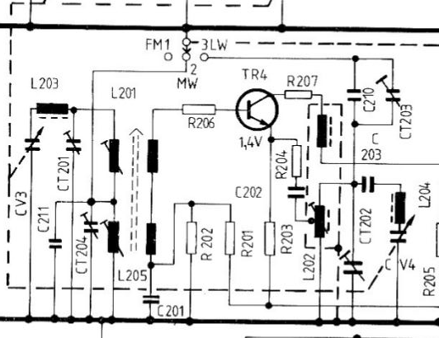
Bandschakelaar L/M: 1x 2st

Slide 35
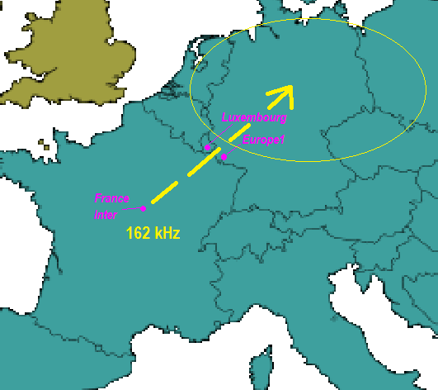
Lange Golf: 153-262kHz
Geluid van Luxemburg 234 op Inter 162
Luxemburg effect
162 staat leeg
(Tbv klokken)
Lx 234: 1500kW
Eur1 183: 2000kW
LG totaal 13 kanalen

Slide 36
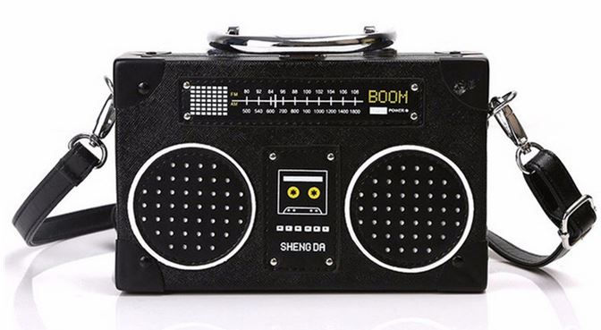
4. Bekijken en beluisteren
Het omgekeerde kan ook:
Voorwerp als radio vermommen

Slide 37
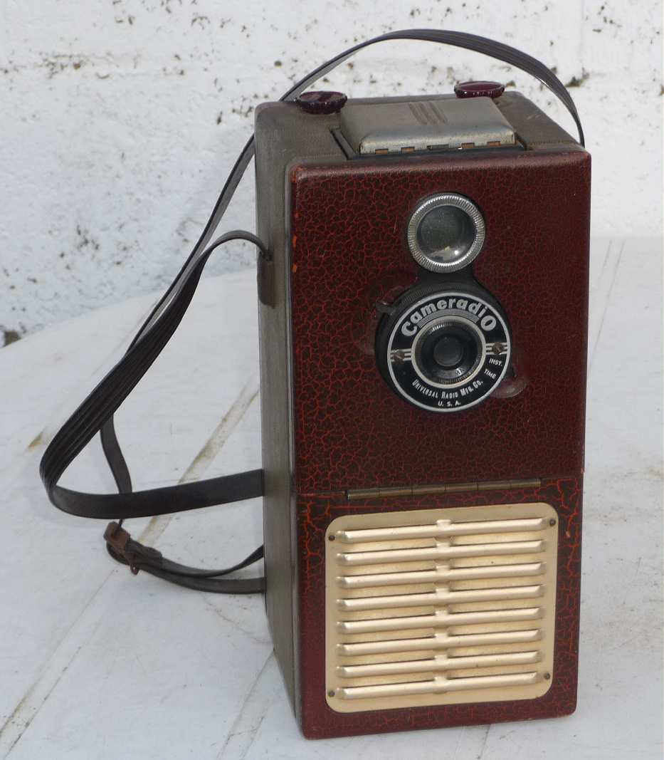
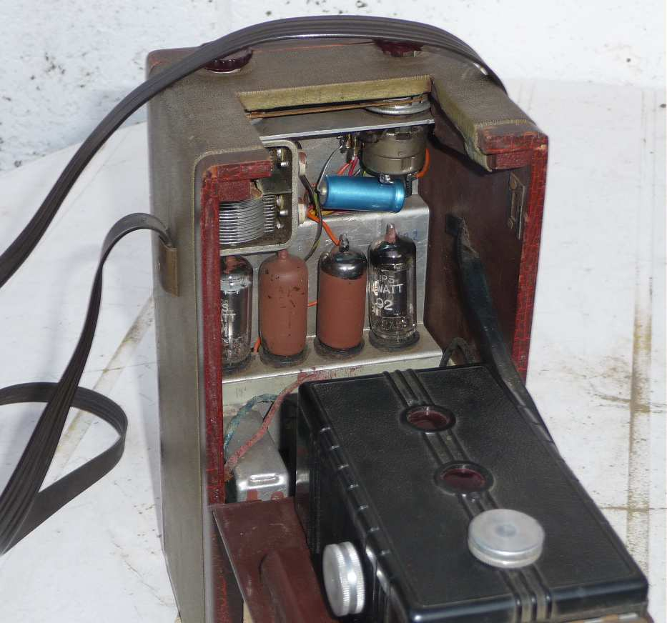
Combinatietoestel: Fotoradio

Slide 38
Meenemen
Wereldbol + Sch
Kathedraal + Sch
Appel
Hamburger
Telefoontje
Filmcamera
Badeend
Medaille
Olifant
RHT161
Maria + extra

